Slide 1


Slide 2


Nói và nghe
Trao đổi
Trao đổi
EM ĐỌC SÁCH BÁO
EM ĐỌC SÁCH BÁO

Slide 3


Slide 4
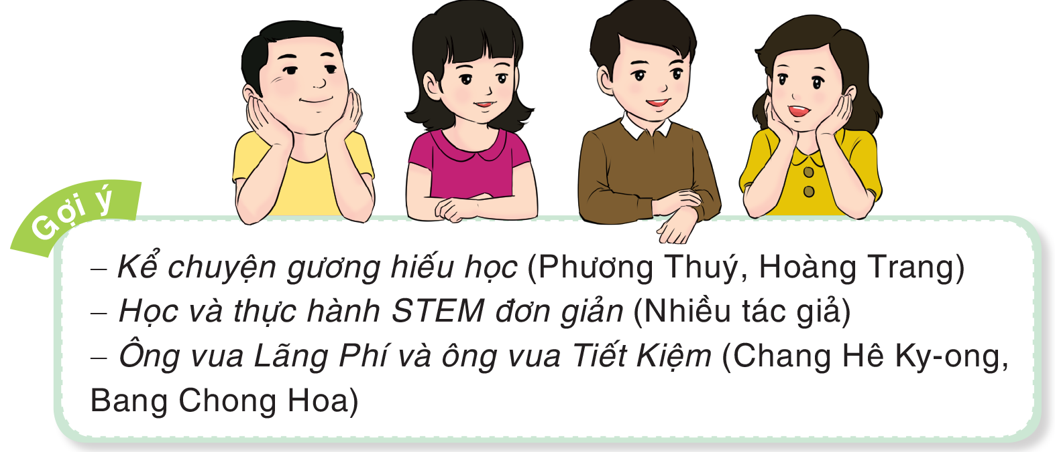
Câu 1 trang 45 SGK Tiếng Việt lớp 5 Tập 1: Giới thiệu một tác phẩm (câu chuyện hoặc bài thơ, bài văn, bài báo, vở kịch), mà em đã đọc về học và hành.

Slide 5
Câu 2 trang 45 SGK Tiếng Việt lớp 5 Tập 1: Trao đổi về nội dung tác phẩm được giới thiệu.
a) Em thích nhân vật (hoặc chi tiết, hình ảnh) nào trong tác phẩm đó? Vì sao?
b) Tác phẩm đó nói lên điều gì?

Slide 6


Slide 7







VẬN DỤNG – CỦNG CỐ
1. Hãy tìm đọc thêm và thiệu tác phẩm về nhân vật nêu những tấm gương có ý chí, nghị lực và quyết tâm học tập cao thì sẽ đạt được kết quả tốt.
2. Chia sẻ những tấm gương có ý chí nghị lực và quyết tâm trong học tập mà em biết với người thân trong gia đình.

Slide 8


